Slide 1
経済学入門-15
講義資料
by 前田 淳
（北九州市立大学 経済学部）

Slide 2
第15回 回帰分析とビッグデータ
世の中がますますIT化・デジタル化している結果、様々な経済データが蓄積されてきた。
それらは、ビッグデータなどと呼ばれていて、IT大手企業のビッグテック（Google、Apple、Facebook、Amazon、Microsoft、生成AI関連企業など）を中心にして、それをどう活かすかが、ビジネスの世界でも政府や自治体の政策決定においても、重要になっている。

Slide 3
第15回 回帰分析とビッグデータ
そこで、ここからは、経済学でデータを取り扱う際の基本の一つである、回帰分析を説明する。
以下は、その中でも一番シンプルな、線形の単回帰分析。つまり、y=ax+c などと中学・高校で学んだ直線（線形）の関係として、単に一つの要因（この式では x ）で y を説明しよう、ということ。

Slide 4
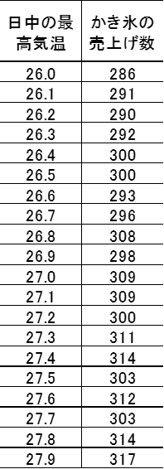
第15回 回帰分析とビッグデータ
夏の間にかき氷を売っていた業者が、日中の最高気温と売上げの記録を取っていたと仮定する。そのデータは、以下のとおり。
データの続きは省略。
日付は省略して、気温が低い順から記載。
簡単化のために同じ気温の日はなかったと想定。
雨天や土日・祝日を除くデータ。
データ数は97件

Slide 5
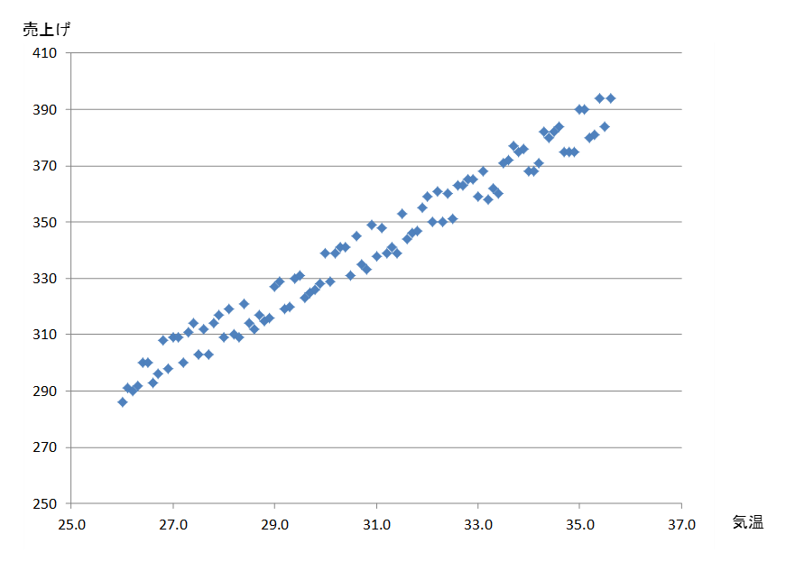
第15回 回帰分析とビッグデータ
この観測データをグラフにすると、以下のとおり。

Slide 6
第15回 回帰分析とビッグデータ
気温が高いほど、かき氷はたくさん売れる。当たり前。つまり、気温と売上げには相関がある。
相関とは、Aが増えるとBも増えるといった正の相関、または、Aが増えるとBが減るといった負の相関。つまり、何らかの関係があるということ。ただし、因果関係があるかは、不明。
しかし、かき氷の売上げが多いことが原因で気温が高くなるはずはないから、因果関係は、気温⇒売上げに間違いない。

Slide 7
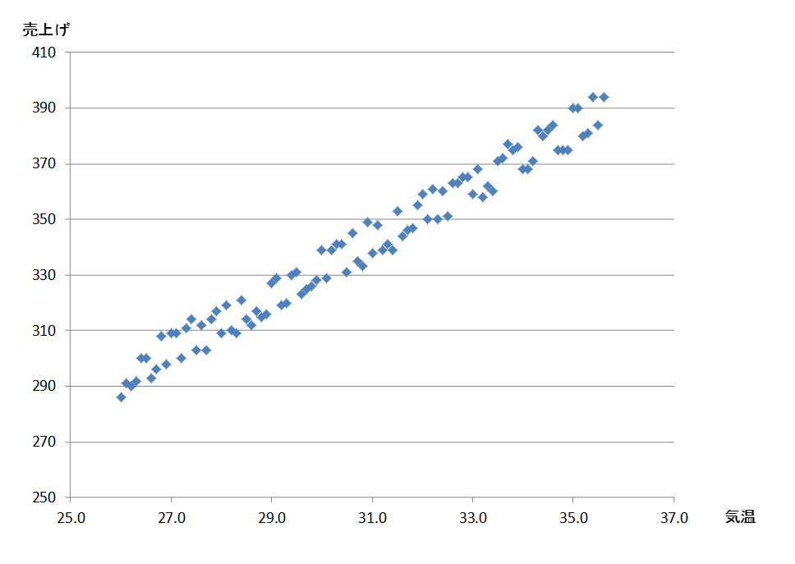
第15回 回帰分析とビッグデータ
では、この観測データから推測される、気温と売上げの関係は？ おそらく、下の赤い直線のような真理（法則）が作用しているのでは。

Slide 8
第15回 回帰分析とビッグデータ
直線（線形）で表せそうだ。直線だから、y=ax＋cで表現できるのでは？
実際のデータは直線上の点からそれぞれ少し離れているが、これは偶然が作用した誤差だろう。
ならば、a と c を知りたい！⇒観測データから、この a と c を推測するのが、回帰分析。
つまり、個々のデータは、y_{i}=ax_{i}＋c＋e_{i} ※ eは誤差項、i はそれぞれのデータという意味。
コンピュータが計算してくれるので、複雑な計算はやらなくてよい。
ただし、いくつかの理屈を知っておく必要がある。

Slide 9
第15回 回帰分析とビッグデータ
下の図では、いくつの直線を追加してみた。直感的に、黒や青よりも最初の赤の直線が当てはまりがよさそう。その違いは何？

Slide 10
第15回 回帰分析とビッグデータ
個々の観測データと直線の間の距離が違う！ 赤の線上の点の方が、それぞれの観測データにとても近い場所にある。つまり、観測データからの距離が一番近い直線となる、a と c を見つけ出せばいい。
では、その距離とは？ 直線の上にデータがずれている場合と、下にずれている場合があるので、数値で計算するとプラスとマイナスになる。そこで、ずれの値を二乗にして合計⇒最小二乗法。

Slide 11
第15回 回帰分析とビッグデータ
つまり、ずれを二乗した合計が、最小になるような a と c を見つけ出すということ。
下の図のような二つの観測データがあり、回帰分析したところ、直線の切片と傾き（ a と c ）について、同じ数値になったとする。
最初のグラフをパターンA、次をパターンBと呼ぶ。

Slide 12
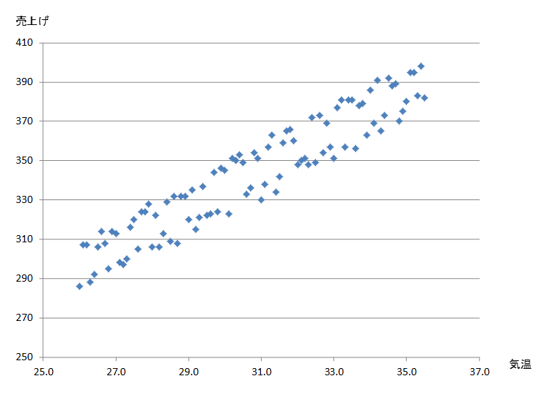
第15回 回帰分析とビッグデータ

Slide 13

第15回 回帰分析とビッグデータ

Slide 14
第15回 回帰分析とビッグデータ
パターンAのグラフは Bに比べて、データがばらついている。同じ直線だとしても、売上げを予測する精度（言い換えると、気温と売上げの関係を説明する精度）は、上のグラフの方が低い。
この違いを知るためにはどうしたらいいのか？
AのグラフとBの違いは、やはり個々のデータと直線との距離。

Slide 15
第15回 回帰分析とビッグデータ
たとえば、直線の式が、y=10x+30 だとする。個々のデータは、偶然の作用で、少しずつずれている。個々のデータを y_{i} と表す（i は個々のデータという意味で、97件のデータがあるので、1番目から97番目がそれぞれ i に入ると思えばいい）。
個々のデータは、y_{i}=10x_{i}+30+e_{i} と表せる。e_{i} は、データそれぞれの誤差。

Slide 16
第15回 回帰分析とビッグデータ
たとえば、気温が30度のときに予測される売上げは、10×30＋30=330個だが、実際の観測データではその30度の日に335個売れていたとすると、その日のデータは、335個=10×30＋30＋5、と表現できる。
同様に、気温が35度のときに予測される売上げは、10×35＋30=380個だが、実際の観測データではその35度の日に378個売れていたとすると、その日のデータは、378個=10×35＋30－2と表現できる。

Slide 17
第15回 回帰分析とビッグデータ
この最後の e_{i}（上の例では、335-330）が、データ数97件分ある。この e_{i} の数値の大きさが全体として、パターンAとBで違うわけだから、これを比較したい。
ここでもこの数値を二乗して合計していく（データにはプラスとマイナスがあるが、数値の大きさを比較したいから、まず二乗する）。言い換えれば、観測値と予測値の差（残差）の平方和を求める。

Slide 18
第15回 回帰分析とビッグデータ
本講義では観測データ数はパターンAとBで同じということにしているが、観測データ数が50件のものと、5万件のものでは、この二乗した合計が違ってくるので、様々な比較をするのが難しい。
そこで、その合計値をデータ数（n）※で割ると、平均値を出しているということになる。さらに、二乗したデータのままより、正の絶対値に戻した方が見やすいので、平方根を取る。こうした値を標準誤差（SE：standard error）という。簡単にいえば、誤差の平均ということ。
※実際は、「自由度」というのを差し引いた数で割る。たとえば説明変数が2個あれば、データ数マイナス2で割る。詳細は省略。

Slide 19
第15回 回帰分析とビッグデータ
上のパターンAとBでは、このSEが違うこと（パターンAのSE＞パターンBのSE）で比較できる。

Slide 20
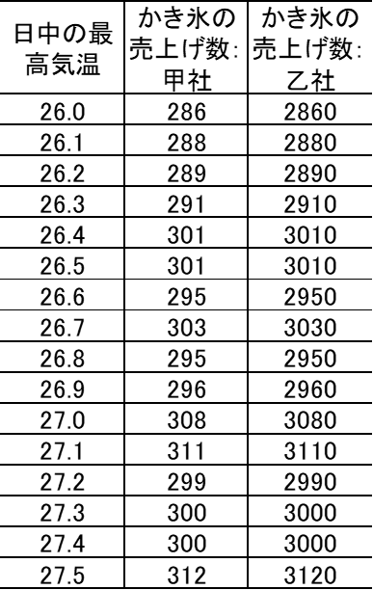
第15回 回帰分析とビッグデータ
パターンAとBのような似たデータならいいけど、下のような二種類のデータのときは、SEだけでは比較しづらい。
データの続きは省略。
乙社の売上げは、甲社の10倍。
甲社の場合の回帰分析結果は、おそらくy=10x+30に近い数値。乙社の場合は、y=100x+300に近い数値。
係数aの値が十倍の違い。乙社の規模がそもそも大きいことが原因。

Slide 21
第15回 回帰分析とビッグデータ
この二つの会社のデータのSEは、乙社の方が大きいと予測される。
その原因は、売上げの規模の違い。
SEを比較しただけでは、回帰分析の精度が高いかどうかは、まだわからない。
そこで、データのもともとの規模自体が大きいゆえにSEも大きいならば、係数aの値÷SEを比較すればいい！

Slide 22
第15回 回帰分析とビッグデータ
たとえて簡単にいうと、ただ体重を聞いただけでは、太っているか痩せているかは判断できず、身長との比率で考えないといけない、ということと同じ。
この「係数aの値／SE」を t 値（てぃーち）という。t 値の絶対値が2以上であれば、その要因はしっかりとyに作用していると一般的に判断されている。
回帰分析の結果の中に、p 値（ぴーち）というのも出てくる。これは、t値と内容的に同じ。p 値とは、「このt値から判断して、相関がないにもかかわらず、コンピュータが係数 a の数値を出してしまった確率（probability）」のこと。

Slide 23
第15回 回帰分析とビッグデータ
1次関数の y=ax+c で、もし a がゼロならば、x が増えても減っても y は変化しない。つまり x と y に相関がない。「a が本当はゼロである確率」を p 値は示している。
この p 値が5%（0.05）より小さければ、「かき氷の売上げと気温には、本当は相関や因果関係はない」確率、つまり、「この a は偽物であって、本当は係数 a はゼロ」の確率が5％未満。逆にいうと、この回帰分析の結果は、信頼できますよ、ということ。
上のことを「5％有意」（at 5 percent significant）という。1％有意という場合もある。つまり、ますます回帰分析の結果の信頼度が高い。

Slide 24
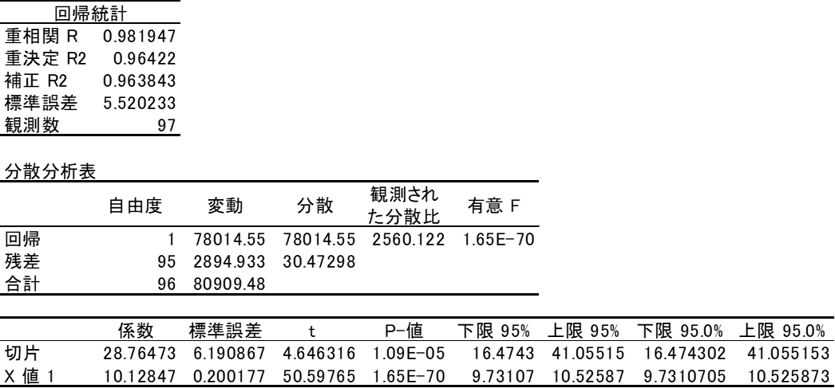
第15回 回帰分析とビッグデータ
エクセルで回帰分析をした結果がこれ。X値1の横の係数10.12847が、気温1度の上昇により、かき氷の売上が10.12847個増える、という意味。

Slide 25
第15回 回帰分析とビッグデータ
表の中に「1.65E-70」などとあるのは、1.65×10⁻⁷⁰という意味（エクセルが表記を簡単化してるわけね）。
一番下の段の切片（C）とx値1（係数）をみると、結局、
y=10.12847・x＋28.76473という結果が出た。
そして、係数aのt値がなんと50.59。p値（係数 a が本当はゼロである確率）が、1.65×10⁻⁷⁰という具体に、極めて低い。つまり、この回帰分析は真実をとらえているらしく、気温が1度上がると、かき氷の売上げが10.12847個増えると予測できる。

Slide 26
第15回 回帰分析とビッグデータ
一つ補足すると、R2（本当はR²つまりRの2乗の意味）が0.964などと最上段で言っているは、この回帰分析の全体としての当てはまりの良さ（決定係数、または、自由度修正済み決定係数などという。大きい方が良い。最大値は1）。
y=10.12847・x＋28.76473 という結果は、観測データの96.4％を説明できている、という意味。
以上、売上げ y を説明しようとしている変数 x が気温のデータひとつだけなので、単回帰分析と呼べる。ちなみに「yが被説明変数、x が説明変数」、または、「y が従属変数、x が独立変数」、という言い方をする。

Slide 27
第15回 回帰分析とビッグデータ
次は、ダミー変数について。説明変数が増えるので、以下は単回帰分析ではなく、重回帰分析になる。
雨天の日は、外出する人も減るし、雨の中でかき氷食べるのもわびしいから、かき氷の売上げは減るだろう。
雨天の日をデータとして含む、気温と売上げの散布図の一例を示すと以下のとおり。

Slide 28
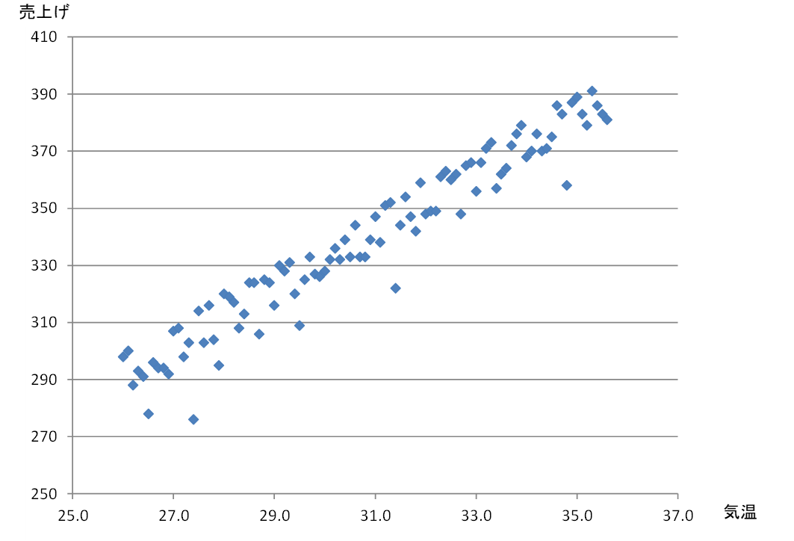
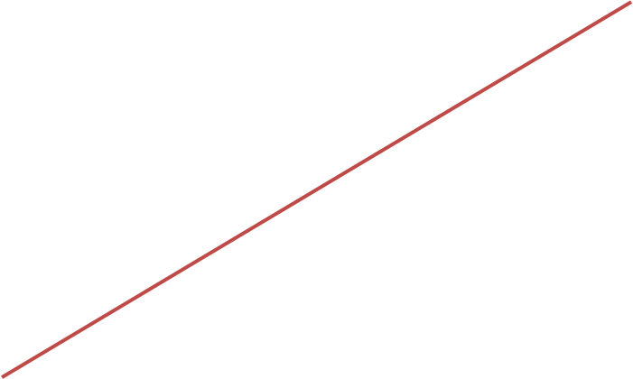

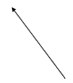
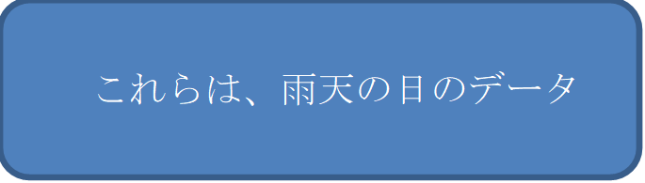
第15回 回帰分析とビッグデータ

Slide 29
第15回 回帰分析とビッグデータ
このデータをこれまでの単回帰式 y=ax+c で分析すると、赤の直線のような推計結果がでるだろう。雨天の日に極端に売上が低下することに引っ張られて、線が下に下がってしまっている。
気温と売上げの関係のグラフなのに、雨天という他の要因によって歪みが生じているのだ。
そこで、変数 z を加えて回帰式を y=ax+bz+c にする。説明変数が一つではないので、重回帰分析と呼ばれる。
z は雨天ならば1、そうでなければ0というデータにして取り扱う。このような、0か1かといったデータをダミー変数という。

Slide 30
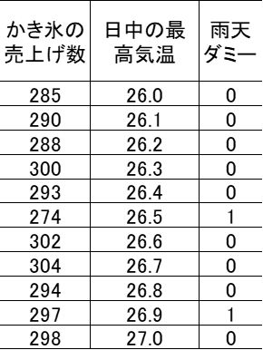
第15回 回帰分析とビッグデータ
つまり、個々のデータは下のようになる（ここから、かき氷の売上げ数を一番左の列に置いているので注意）。
※データの続きは省略。

Slide 31
第15回 回帰分析とビッグデータ
つまり、個々のデータは、y_{i}=ax_{i}+bz_{i}+c+e_{i}ということになり、雨天の日だけ z に1が入るので、売上げの減少が z の係数 b に吸収されて、雨天ではない日はzがゼロなので、もとの y_{i}=ax_{i}+c+e_{i}という式のままで推計していることと同じになる。
このように、変数zは雨天の日の影響をコントロール（制御）していることになる。
上のダミー変数 z は、「雨の日には売上が一定の幅で減るものだ」という予測でやっているので、特別な定数のような役割を果たしている。

Slide 32
第15回 回帰分析とビッグデータ
しかし、雨の日には売上げが一定の割合で減るものだ、という場合には、式が違ってくる。
最初の単回帰分析では、「気温が1度上がれば、売上げは10.1個増える」だった。これが、「気温が1度上がれば、売上げは10.1個増えるものの、そうした売上げの増加は、雨天の日には2割ほど減るようだ」という場合には、y_{i}=ax_{i}+bz_{i}+c+e_{i} ではなく y_{i}=a(1-bz)x_{i}+c+e_{i} となる。
雨天ではない日にはzがゼロなので、右の式は、y_{i}=ax_{i}+c+e_{i}となる。そして、雨天の日には z が1、b が2割減を反映して0.2となり、y_{i}=0.8ax_{i}+c+e_{i} という結果になる。こうしたダミー変数は、係数ダミーという。

Slide 33
第15回 回帰分析とビッグデータ
定数ダミーと係数ダミー、どちらが良いかは事前にわからない。両方やってみるとよい。定数ダミーを使う方が、圧倒的に多いようだ。
次は、データの対数変換について。
経済学のデータには、成長率や変化率といった小さな数値もあれば、株価指数1万8000（円。ポイント）とか、為替レート115円／ドルなどといった数値もある。年齢であれば0から100前後までの数値だし、収入なら数万円から数億円までの数値。

Slide 34
第15回 回帰分析とビッグデータ
これらをそのままの数値で重回帰分析すると、係数の大きさが桁違いに不揃いとなり、とてもやりにくくなる（小数点の有効桁数によっては、分析そのものが不可能になる）。
そこで、回帰分析では、変数の大きさの不揃いをならすために、比率、パーセント、変化率以外の実数値は、対数に変換することが普通。
対数変換の理由は、実は他にもあるが省略。各データを対数変換した場合としない場合で、決定係数R2を較べてみて、R2が大きくなる方を選ぶというやり方も、簡便。

Slide 35
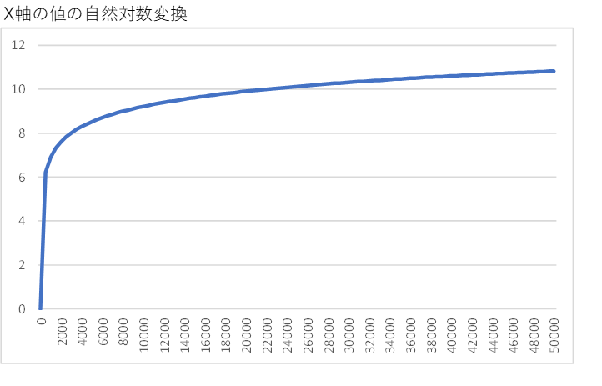
第15回 回帰分析とビッグデータ
対数の復習をしてみる。下は、自然対数のグラフ。

Slide 36
第15回 回帰分析とビッグデータ
X軸は0から50,000までの数値（500ずつ増加）。
Y軸は、Xの値をエクセルで、=ln(セル参照) とした自然対数値。
ln 50,000でもy軸は11に達しない。
このように、データの中で実際の値がある場合には、その各数値を=ln(セル参照) で e を底とする対数値に変換して回帰分析を行うことが普通。
自然対数の底 eと は、これまでの回帰式の誤差のことではない。
e は円周率 π や虚数 i と並んで、数学でよく使われるネイピア数というもの。2.71828･･････といった数値。

Slide 37
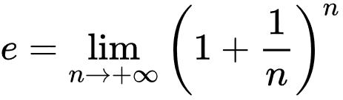
第15回 回帰分析とビッグデータ
定義は、
底を10とする常用対数で分析しても回帰分析そのものには大差がない。ちなみに、通常の対数の表記では、X=log₁₀Y と表記されている。これは、底を10とする対数、つまり、10をX乗すると Y になるということ。底を e とする自然対数の場合には、X=lnY などと表記することが多い。つまり、eをX乗するとYになるということ。

Slide 38
第15回 回帰分析とビッグデータ
つまり、対数変換とは、データNを lnN や logN のデータにして使うということ。
結局、かき氷の売上げと気温の回帰分析は、
ln y=a×ln x+b×z+cで やるのがよい（今回の説明変数の中には、比率などのデータがないので、冒頭のままのy=ax+bz+c でも可能）。
対数変換するもう一つの理由は、たとえばデータが、y=x³のようなカーブするデータを対数にすると、y=logx³、つまり、y=3×logx となり、横軸を logx とすると線形になる。つまり、線形を前提とした回帰分析では、精度が高まる。
対数にする理由は他にもあるが、省略。

Slide 39
第15回 回帰分析とビッグデータ
では、最後に、実際のデータで行った線形の重回帰分析の一例を示す。
データの被説明変数は、口腔洗浄液の「リステリン」を紹介したウィキペディアの閲覧回数の日次（daily）のデータ。※ウィキペディア「リステリン」のページの左下の「ページ情報」をクリックして、過去のページビュー数をダウンロードしたもの。つまり、「リステリン」が世間でどれだけ関心を持たれているのか、その推移を追ったデータ。

Slide 40
第15回 回帰分析とビッグデータ
説明変数は、ツイッター、インスタグラム上で、「リステリン」ないし「リステリン ホワイトニング」が書き込まれた件数、そして、それら各書込み（をした人）に対するフォロワー数、「いいね」「他いいね」数、さらに、ユーチューブに「リステリン」がアップロードされている回数、そしてそれぞれの動画の視聴回数。※手作業で一件一件、メモして作りました。
データの収拾期間は、2020年の8月27日～11月25日、データ数は91件。

Slide 41
第15回 回帰分析とビッグデータ
データのイメージはこんな感じ。長いので下は省略。
これで回帰分析をした結果が、以下。

Slide 42
第15回 回帰分析とビッグデータ
結論からいうと、ウィキペディア「リステリン」のページビュー数の自然対数を Y として、ツイッター上での「リステリン ホワイトニング」に関する書込み件数、および、ユーチューブに「リステリン」関連の動画がアップされている件数（一度アップされたらそのままデータとしては 1 を入力し続けた累計値）を X とした回帰式にしっかりとした相関あり。※ただし、ユーチューブについては、ユーチューブ側の日付を2日早めたデータで相関あり。つまり、ユーチューバーが、動画作成のために何度もウィキペディア「リステリン」を閲覧している可能性あり。

Slide 43
第15回 回帰分析とビッグデータ
エクセルでの回帰分析の結果表の一部は以下。
「P-値」の「4.41E-70」は、「4.41×10のマイナス70乗」という意味。つまり、この切片が実は偽物の結果である確率が非常に低い、信頼できる結果ですよということ。

Slide 44
第15回 回帰分析とビッグデータ
重相関R2が0.122、つまり、12％。ウィキペディア「リステリン」のデータの12％しか、この回帰式は説明できていない。言い換えると、他の重要な要因が見つかっていない可能性がある。
X値1がツイッターの書込み件数、X値2がユーチューブの動画数。
どちらも、t 値の絶対値が2を超えているので、相関としては許容範囲（これは暗記しよう。t 値は係数／標準誤差なので、絶対値が大きいほど X と Y の関係がはっきりしているということ。通常、2よりおおきければ（または2以上なら）、OKという取扱いが多い。

Slide 45
第15回 回帰分析とビッグデータ
P値は、これら説明変数 X値1 と X値2 が、実は Y と相関・因果関係を持っていない確率。
どちらも、0.014前後。つまり、 1.4％程度の確率。
つまり、両変数は5％有意で、Y と相関がある。
「5％有意」とは、「これら説明変数 X値1 と X値2 が、実は Y と相関・因果関係を持っていない確率」が5％よりも低い、という意味。つまり、95％以上の確率で、X値1 とX値2 は Y と相関している。

Slide 46
第15回 回帰分析とビッグデータ
〔まとめ〕
最近は、SNSやユーチューブなどのネット情報が、人々の消費行動に非常に大きな影響力を持っていると言われているが、今回の回帰分析でもそれが明らか。
今回の結果には出なかったが、有名人・芸能人たちは、SNSのフォロワーが多い。商品によっては、SNSのフォロワー数が、説明変数として有意になっている場合もあるだろう。

Slide 47
第15回 回帰分析とビッグデータ
〔補足〕
この回帰分析の結果は、小数点以下3位を四捨五入すると、以下。
ウィキペディア「リステリン」のページビュー数の自然対数＝0.039×ツイッターの書込み件数＋0.088×ユーチューブの動画累計数（の2日先行値）＋4.29
対数があるので、生の数値の解釈とは少し異なる。つまり、
「ツイッターの書込み件数が1増えると、ページビュー数の自然対数が0.039増える、つまり、ページビュー数が3.9％増える」と解釈できる。詳細は数学的になるので省略。

